Slide 1
Tìm hiểu các chức năng của công cụ
Nucleon Database Master để quản trị và khai thác cơ sở dữ liệu
“Giao thức ăn nhanh”

Slide 2
THÀNH VIÊN NHÓM 2
Họ và tên | Mã số sinh viên | Lớp
Đoàn Quang Minh | 2001202153 | 11DHTH11
Phạm Hửu Phước | 2001202204 | 11DHTH7
Lê Hồng Ngọc | 2001206934 | 11DHTH3
Cao Đức Đạt | 2001207078 | 11DHTH11

Slide 3
ĐỀ MỤC
GIỚI THIỆU VỀ NUCLEON DATABASE MASTER
XÂY DỰNG DATABASE
CÀI ĐẶT CHƯƠNG TRÌNH
GIAO DIỆN CHƯƠNG TRÌNH
ƯU ĐIỂM VÀ NHƯỢC ĐIỂM NUCLEON DATABASE MASTER

Slide 4
1.
GIỚI THIỆU VỀ NUCLEON DATABASE MASTER

Slide 5
1. GIỚI THIỆU VỀ NUCLEON DATABASE MASTER
Nucleon Database Master là một phần mềm quản lý và truy vấn cơ sở dữ liệu mạnh mẽ và hiện đại, hỗ trợ hơn 40 hệ thống cơ sở dữ liệu và nguồn dữ liệu. Nó bao gồm các tính năng sau:

Slide 6
1. GIỚI THIỆU VỀ NUCLEON DATABASE MASTER
• Truy vấn cơ sở dữ liệu MongoDB bằng ngôn ngữ truy vấn MongoDB
• Tạo và quản lý các đối tượng cơ sở dữ liệu MongoDB, bao gồm collection,index,document,...
• Import và export dữ liệu từ/đến MongoDB

Slide 7
1. GIỚI THIỆU VỀ NUCLEON DATABASE MASTER
Lý do chọn đề tài
Nucleon Database Master là một phần mềm quản lý và truy vấn cơ sở dữ liệu mạnh mẽ và hiện đại. Phần mềm này hỗ trợ hơn 40 hệ thống cơ sở dữ liệu và nguồn dữ liệu, bao gồm MongoDB, MySQL, PostgreSQL, SQL Server, Oracle và chúng em chọn công cụ Nucleon Database Master.

Slide 8
2.
XÂY DỰNG DATABASE

Slide 9
2. XÂY DỰNG DATABASE
DEMO NUCLEON

Slide 10
2. XÂY DỰNG DATABASE
Thiết kế mô hình/cấu trúc dữ liệu cho đề tài:
        Nhan_vien
        {
          "Manv":Mã nhân viên
          "Hoten":Họ tên nhân viên
          "Phai": giới tính
          "Luong": lương
          "Ngay_sinh": ngày sinh
          "Sdt": số điện thoại
        }

Slide 11
2. XÂY DỰNG DATABASE
Thiết kế mô hình/cấu trúc dữ liệu cho đề tài:
        Hoa_don
        {
          "Ma_hd":mã hóa đơn
          "Tong_tien": tổng tiền
          "Ds_mon_an":danh sách món ăn {
            "Tenmon": tên món ăn
            "Sl": số lượng
            "Gia": giá bán
            }
        }

Slide 12
2. XÂY DỰNG DATABASE
Thiết kế mô hình/cấu trúc dữ liệu cho đề tài:
        Khach_hang
        {
          "Ma_kh": mã khách hàng
          "Ten_kh": tên khách hàng
          "Dia_chi": địa chỉ
          "Sdt": số điện thoại
        }

Slide 13
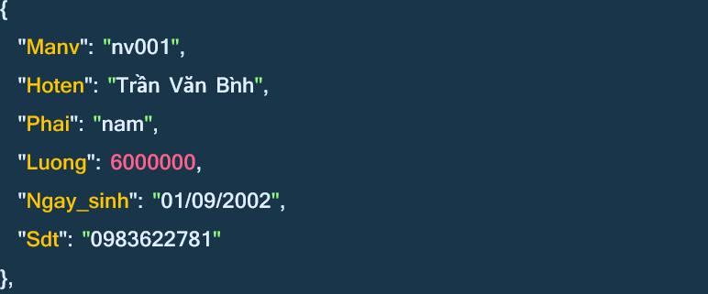
2. XÂY DỰNG DATABASE
Tạo cơ sở dữ liệu và các đối tượng trong CSDL. Nhập dữ liệu vào CSDL.
Nhân viên

Slide 14
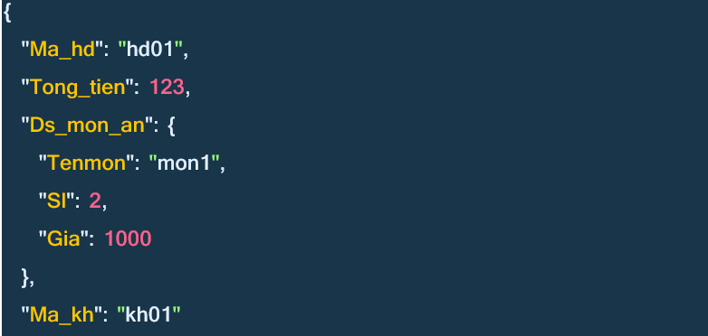
2. XÂY DỰNG DATABASE
Tạo cơ sở dữ liệu và các đối tượng trong CSDL. Nhập dữ liệu vào CSDL.
Hóa đơn

Slide 15
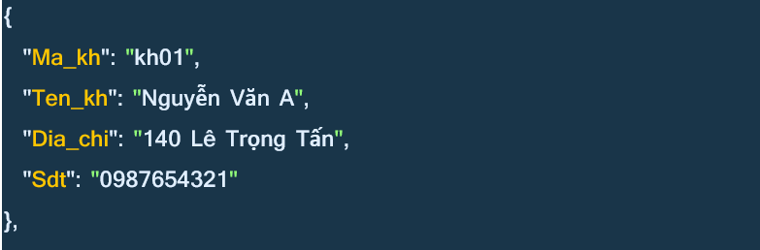
2. XÂY DỰNG DATABASE
Tạo cơ sở dữ liệu và các đối tượng trong CSDL. Nhập dữ liệu vào CSDL.
Khách hàng

Slide 16

2. XÂY DỰNG DATABASE
Tạo cơ sở dữ liệu và các đối tượng trong CSDL. Nhập dữ liệu vào CSDL.
Món ăn

Slide 17
3.
CÀI ĐẶT CHƯƠNG TRÌNH
For Business Plans, Marketing Plans, Project Proposals, Lessons, etc

Slide 18
3. CÀI ĐẶT CHƯƠNG TRÌNH
- Môi trường cài đặt Visual studio 2022, hệ điều hành Windows, ngôn ngữ C#,các gói driver của MongoDB được cài bằng visual studio nudget
- Trình bày giao diện form chính và các form chức năng. Mỗi sinh viên cài đặt một form tương ứng với 1 collection Mô tả các chức năng thêm,xóa,sửa,tìm kiếm.
- Đóng gói chương trình thành tập tin cài đặt.

Slide 19
4.
ỨNG DỤNG (DEMO)

Slide 20
5.
ƯU VÀ NHƯỢC ĐIỂM NUCLEON
DATABASE
MASTER

Slide 21
5. ƯU VÀ NHƯỢC ĐIỂM
Ưu điểm
- Hỗ trợ nhiều hệ thống cơ sở dữ liệu và nguồn dữ liệu: Nucleon Database Master hỗ trợ hơn 40 hệ thống cơ sở dữ liệu và nguồn dữ liệu, bao gồm MongoDB, MySQL, PostgreSQL, SQL Server, Oracle,...

Slide 22
5. ƯU VÀ NHƯỢC ĐIỂM
Ưu điểm
- Cung cấp nhiều tính năng quản lý và truy vấn cơ sở dữ liệu: Nucleon Database Master cung cấp một bộ tính năng đầy đủ để quản lý và truy vấn cơ sở dữ liệu, bao gồm:

Slide 23
5. ƯU VÀ NHƯỢC ĐIỂM
Ưu điểm
• Truy vấn cơ sở dữ liệu bằng ngôn ngữ SQL và các ngôn ngữ truy vấn khác
• Tạo và quản lý các đối tượng cơ sở dữ liệu
• Import và export dữ liệu từ/đến các cơ sở dữ liệu khác nhau

Slide 24
5. ƯU VÀ NHƯỢC ĐIỂM
Ưu điểm
• Giao diện người dùng trực quan và dễ sử dụng: Nucleon Database Master version 10 có giao diện người dùng trực quan và dễ sử dụng, giúp người dùng dễ dàng quản lý và truy vấn cơ sở dữ liệu.

Slide 25
5. ƯU VÀ NHƯỢC ĐIỂM
Nhược điểm
- Chi phí bản quyền: Nucleon Database Master version 10 là phần mềm thương mại, có chi phí bản quyền.
- Kích thước file cài đặt: File cài đặt của Nucleon Database Master version 10 có kích thước lớn, có thể lên đến 100MB.

Slide 26
THANKS!
Any questions?

